Slide 1
Искусство и литература
А.В.Журавлёва
МБОУ ЛИТ

Slide 2
И с к у с с т в о
Искусства могут быть классифицированы по разным критериям.
Предметом отображения изобразительного искусства является внешняя действительность,
неизобразительные же виды искусства воплощают
в н у т р е н н и й м и р .

Slide 3
И с к у с с т в о
Неизобразительные искусства по типу выражения и восприятия делятся на музыкальное

Slide 4
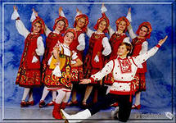
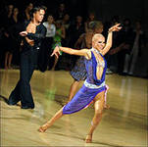
танцевальное

Slide 5
и литературное

Slide 6
Также возможны смешанные виды. Различным видам искусства присуща
ж а н р о в а я
дифференциация.

Slide 7
Проверь себя…
в литературе, драматургии, киноискусстве – это…

Slide 8
Проверь себя…
исторический, семейно-бытовой, детективный, научно-фантастический и другие жанры.

Slide 9
Проверь себя…
В живописи – это…

Slide 10
Проверь себя…
пейзаж, портрет, натюрморт и др.

Slide 11
Виды искусства
Статические и динамические:

Slide 12
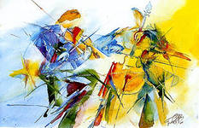
Изобразительные виды искусства
Статические: живопись

Slide 13
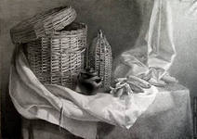
Изобразительные виды искусства
Статические: графика

Slide 14
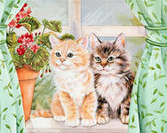
Изобразительные виды искусства
Статические: рисунок

Slide 15
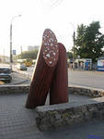
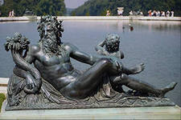
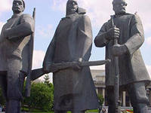
Изобразительные виды искусства
Статические: скульптура

Slide 16
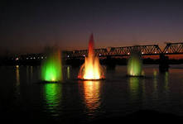
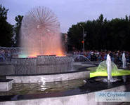
Изобразительные виды искусства
Статические: фотоискусство

Slide 17
Изобразительные виды искусства
Статические: граффити

Slide 18
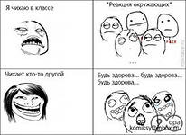
Изобразительные виды искусства
Статические: комиксы…

Slide 19
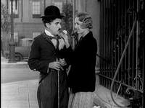
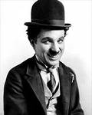
Изобразительные виды искусства
Динамические : немое кино

Slide 20
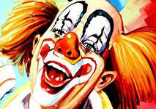
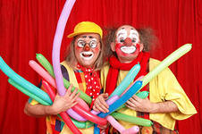
Зрелищные виды искусства
Театр, опера, цирк, киноискусство, эстрада

Slide 21
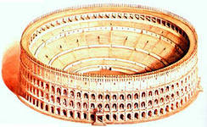
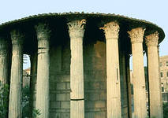
Неизобразительные (выразительные) виды искусств
Статические: архитектура и литература

Slide 22
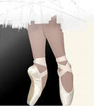
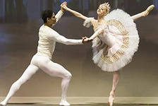
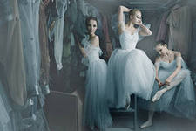
Неизобразительные (выразительные) виды искусств
Динамические: балет, музыка, хореография, радиоискусство

Slide 23
Ц Е Л И И С К У С С Т В А
Фундаментальный человеческий инстинкт гармонии, уравновешенности и ритма. На этом уровне искусство представляет собой не действие или объект, а внутреннее стремление к гармонии (красоте), потребляемой независимо от полезности.

Slide 24
Ц Е Л И И С К У С С Т В А
Ощущение загадочности. Искусство — это способ ощутить свою связь со Вселенной. Это ощущение часто бывает неожиданным и возникает, когда мы видим произведение искусства, слушаем музыку или стихи. «Самое прекрасное, что мы можем испытать в жизни — это загадочность. Она является источником всякого настоящего искусства или науки» — Альберт Эйнштейн

Slide 25
Ц Е Л И И С К У С С Т В А
Воображение. Искусство дает способ применить воображение невербальным способом, без ограничений, накладываемых языком. В то время как слова следуют в строгой последовательности и каждое из них имеет некоторое определенное значение, искусство дает широкий диапазон форм, символов и идей, смысл которых может быть интерпретирован по-разному.

Slide 26
Ц Е Л И ИСКУССТВА
Обращение к неограниченному кругу лиц. Искусство позволяет автору произведения вольно или невольно обратиться к целому миру. Некоторые авторы сознательно оставляют свои творения в малодоступных местах, например, на горных вершинах. Это тоже способ обратиться не к ограниченному кругу зрителей, а к миру в целом.

Slide 27
Ц Е Л И ИСКУССТВА
Ритуальные и символические функции. Во многих культурах красочные ритуалы, представления и танцы являются символом или способом украсить некие события. Сами по себе они обычно не преследуют какую-либо утилитарную цель, но антропологам известен их смысл в рамках данной национальной культуры. Традиции формировались в течение многих поколений и часто первоначально имели определенное космологическое значение, которое впоследствии никто уже не вспоминает.

Slide 28
Ц Е Л И ИСКУССТВА
Мотивированные функции искусства
Те цели, которые автор или создатель намеренно и сознательно ставит пред собой, работая над произведением, далее именуются мотивированными. Это может быть какая-то политическая цель, комментарий социального положения, создание определенного настроения или эмоции, психологическое воздействие, иллюстрация чего-либо, продвижение продукта (в случае рекламы) или просто передача некоего сообщения.

Slide 29
Ц Е Л И ИСКУССТВА
Средство коммуникации. В своей простейшей форме искусство представляет собой средство коммуникации. Как и большинство прочих способов коммуникации, оно несет в себе намерение передать информацию аудитории. Например, научная иллюстрация — тоже форма искусства, существующая для передачи информации. Ещё один пример такого рода — географические карты. Однако содержание послания не обязательно бывает научным. Искусство позволяет передавать не только объективную информацию, но и эмоции, настроение, чувства. «[Искусство — это совокупность] артефактов или изображений с символическим значением, применяемых для коммуникации» — Стив Митен

Slide 30
Ц Е Л И ИСКУССТВА
Искусство как развлечение. Целью искусства может быть создание такого настроения или эмоции, которая помогает расслабиться или развлечься. Очень часто именно для этой цели создают мультфильмы или видеоигры.

Slide 31
Ц Е Л И ИСКУССТВА
Авангард, искусство ради политических перемен. Одной из определяющих целей искусства начала XX века было создание произведений, провоцирующих политические перемены. Направления, появившиеся для этой цели, — дадаизм, сюрреализм, русский конструктивизм, абстрактный экспрессионизм — собирательно именуют авангардом.
«…представляется мне враждебным какому бы то ни было интеллектуальному или моральному прогрессу. Он мне отвратителен, поскольку состоит из посредственности, ненависти и унылого чванства. Это из-за него сейчас появляются нелепые книги и оскорбительные пьесы. Он постоянно подпитывается и набирает силу из газет и высмеивает как науку, так и искусство неустанной лестью самому дурному вкусу; простота, граничащая с тупостью, собачья жизнь.» — Андре Бретон (сюрреализм)

Slide 32
Ц Е Л И ИСКУССТВА
Искусство для психотерапии. Психологи и психотерапевты могут использовать искусство в лечебных целях. Специальная техника, основанная на анализе рисунков пациента, применяется для диагностики состояния личности и эмоционального статуса. В этом случае конечной целью является не диагностика, а оздоровление психики.

Slide 33
Ц Е Л И ИСКУССТВА
Искусство для социального протеста, ниспровержения существующего порядка и/или анархии. Как форма протеста, искусство может не иметь какой-либо определенной политической цели, а ограничиваться критикой существующего режима или каких-то его аспектов.

Slide 34
Ц Е Л И ИСКУССТВА
«Искусство, в первую очередь, должно отражать реальную жизнь людей, а не внушать, что всё хорошо. Для этого есть реклама, она требует, заставляет купить, побриться, помыться, подушиться, поехать отдыхать и так далее»

Slide 35
Проверь себя…
… - это искусство, средством воплощения художественных образов для которого являются ЗВУК и ТИШИНА, особым образом организованные во времени.

Slide 36
Проверь себя…
… - это вид изобразительного искусства, связанный с передачей зрительных образов посредством нанесения красок на твёрдую или гибкую поверхность.

Slide 37
Проверь себя…
… - это искусство проектировать, строить здания и сооружения
(комплексы)

Slide 38
Проверь себя…
… - это жанр изобразительного искусства (или отдельного произведения этого жанра), в котором основным предметом изображения является природа

Slide 39
Проверь себя…
… - это вид сценического искусства; спектакль, содержание которого воплощается в музыкально-хореографических образах.

Slide 40
Вопрос 1
1.Напишите несколько ЦЕЛЕЙ искусства

Slide 41
Вопрос 2 (последний)
2.По каким критериям можно классифицировать искусство (приведите примеры)

Slide 42
Спасибо, дети,
за работу…

